Slide 1
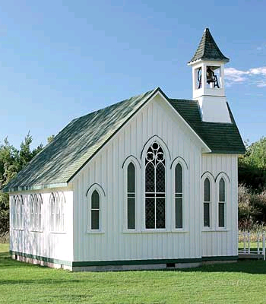
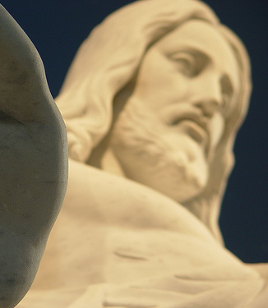
De Vader en Zoon
dr. Raymond R. Hausoul

